Slide 1
Relaxační techniky Nácvik chůze Opakování a diskuze vhodných technik u různých pacientů

Slide 2
Problematika relaxace v rehabilitaci
Relaxace je součástí reedukace pohybu, je základním celkem rhb procesu; je proti úzkosti, ztuhlosti, povrchovému dýchání
Je to stav klidového období mimo pohyb, napětí svalu je ovládáno regulačními mechanismy svalového tonu na bazální úrovni
Relaxaci dělíme na místní a celkovou:
místní – 1- a více svalů
celková snižuje napětí sv., uvolňuje se duševní tenze
vždy je spojena relaxace tělesná a psychická -> využití v kinezioterapii, lázeňství i psychoterapii, kombinace aroma/muzikoterapie
je spjata s inhibičními funkcemi NS– funkce vmezeřených inhibičních neuronů -> relaxace dosáhneme aktivně, ovlivňujeme ji reaktivitou CNS a místním využitím reflexních vztahů s inhibičním efektem

Slide 3
Regulační fce NS:
specifické řídící okruhy – regulují motorické projevy, zpracovávají senzit a senzor info., je to podklad intelektové činnosti
nespecifické systémy – nastavují úroveň činnosti CNS, udržují vigilitu, pohotovost CNS na změny prostředí. Činnost je řízena retikulární formací míchy a mozkového kmene, doprovází specifické systémy, má tonizační efekt
tok specifických dostředivých info do mozku má za následek i činnost ascendentního systému retikulární formace s tonizačním efektem na CNS -> modulace svalového tonu
Limbický systém – ovládá sval.tonus , integrují se zde info.z periférie a psychický stav, je iniciátorem pohybu, centrem emocí, hodnotí objekty a situace srovnáním se zkušenostmi.
Sval.tonus je ovlivňován i pyramidovým a extrapyramidovým systém, cerebellem, vestibulem, retikulární formací a spinálním mozkovým okruhem. Cílem je ovlivnění gama-systému pomocí sestupné retikulospinální dráhy
Pro relaxaci je důležité odstranit nociceptivní aferentaci nebo bolest (zvyšují tonus místně – TrP, spazmus – i celkově – hlavně v trapézech, mimických a žvýkacích svalech)

Slide 4
Jacobsonova progresivní relaxace
Jedná se o relaxační metodu, která vznikla v roce 1908 (Jacobson, 1976). Vynálezcem této metody byl psycholog Edmund Jacobson.
Progresivní svalová relaxace je technika, která k dosažení celkového tělesného a duševního uvolnění užívá střídavého napínání a uvolňování hybného svalstva. Nazývá se „progresivní“, protože se při ní procvičují jednotlivé hlavní svalové skupiny postupně. Přitom se člověk učí rozlišovat stavy napětí a uvolnění ve svalech a pak ve stále kratší době vědomě si navodit hluboké svalové uvolnění v jednotlivých oblastech těla a v celém těle zároveň.
Doba cvičení 15-25 minut

Slide 5
Podstata relaxace
nutné se naučit a umět pozorovat, jaké změny se odehrávají ve svalech.
Dovednost rozpoznat určité stavy napětí svalu (tenze) pomocí introspekce. Jacobson tyto pocity tenze nazývá „tenseness“, jedinec je pociťuje při kontrahovaném svalu. Například, když je sval kontrahovaný a jsou generovány nervové vzruchy z mozku. Tenze je kontrakce vláken kosterních svalů, která vytváří subjektivní pocit napětí. Relaxace je prodloužení těchto stažených vláken, čímž se eliminuje subjektivní pocit napětí.

Slide 6
Podstata relaxace
Vypěstování schopnosti vnímat a rozlišovat jemné rozdíly v napětí vlastních svalů a tím vědomě uvolnit svalové napětí a taky psychické.
Využívá následné indukce – izometrická kontrakce skupiny svalů (začátek periferně), pak relaxace, kterou si uvědomuje
To aplikuje na jednotlivé sval.skupiny; aktivace a relaxace jedné skupiny trvá minutu (5s kontrakce, 10s relax), celkově relaxuje asi 15 minut
Cvičí se vleže, od periférie k trupu, zjemňuje se volní útlum sval.napětí i bez předchozí kontrakce, místně i celkově
Potom si uvědomuje sval.napětí v běžných činnostech, pak si uvědomuje nadměrné tenze a předchází zvýšenému napětí

Slide 7
Neurofyziologie relaxace
Progresivní relaxace snižuje vedení vzruchů aferentními vlákny z kosterní svaloviny. Retikulární formace je inervovaná z kosterních svalů. Svalová relaxace snižuje propriocepci hypotalamu se snížením vzruchů v hypotalamo – kortikální části mozku. Snížená mentální (emocionální) aktivita během svalové relaxace je zapříčiněna tím, že jsou snížené proprioceptivní impulsy vedoucí do hypotalamu. Ve svalech se nacházejí proprioceptivní receptory a svalová vřeténka. Ty určují napětí svalu a umožňují zpětnou vazbu. Aktivitu svalových vřetének ovlivňuje sympatikus. Progresivní relaxace může vést ke kontrole aktivity svalových vřetének a tato kontrola může být důležitým efektem progresivní svalové relaxace, kdy dochází ke snížení sympatických vzruchů.

Slide 8
Pokyny ke cvičení
Pohodlně se usaďte nebo uložte... Nyní sedíte, nebo ležíte na zádech. Nohy máte volně vedle sebe, ruce volně položeny. Zavřete oči a soustřeďte se na plynulé dýchání. Necháváte dech volně proudit tělem dovnitř a ven. Pozorujte své dýchání, asi tak deset vdechů a výdechů takto sledujete. Pak přecházíte k cvičení svalových skupin. Začínáte od nohou a postupujete vzhůru podle pokynů:

Slide 9
Pokyny ke cvičení
CHODIDLA: Zaměřte se na svá chodidla a kotníky – jemně je napněte tím, že roztáhnete prsty na nohou vzhůru. Chvíli vydržte... (±5“) ... Nyní povolte prsty a uvolněte chodidla. Vnímejte, jak napětí mizí. Ztrácí se, v chodidlech pociťujete měknutí a lehkost... (±15‘‘¨)
LÝTKA: Soustřeďte pozornost na svá lýtka. Špičky a nárty nohou vzepřete vzhůru, patu prošlápněte, jako byste chtěli nohy nadzvednout mírně nad podložku. Napněte svaly v lýtkách a vnímejte v nich napětí... Povolte. Napětí se ztrácí a mizí, svaly lýtek jsou uvolněné...
STEHNA: Uvědomte si své svaly ve stehnech. Přitlačte kolena k sobě a uvědomte si, jak napětí ve svalech narůstá. Chvíli vydržte … a povolte. Opět cítíte uvolnění. Stehna se uvolní, napětí necháte úplně rozplynout...
KYČLE A KŘÍŽ: Nyní přijdou na řadu kyčle a kříž. Sevřete hýždě k sobě a opatrně se prohněte v zádech. Pociťujete napětí v kyčlích a kříži... Uvolněte. Uvědomte si uvolnění ve svalech. Jsou stále uvolněnější a uvolněnější, cítíte tíhu v bocích a uvolnění v nohou, napětí vyprchává…
¨BŘICHO A HRUDNÍK: Napněte břišní svaly a svaly hrudníku tak, že se nadýchnete až do břicha a zároveň napnete svaly břicha a hrudníku, jako byste se chtěl(a) chránit před úderem zepředu... S výdechem hrudník a břicho uvolněte a nechte napětí vymizet...
PAŽE: Zaměřte se na své paže a ruce. Zatněte ruce v pěst, ruce předpažte a napněte svaly, pěsti nechte stále zaťaté. Uvědomte si napětí v nich... Položte paže a ruce zpátky a uvolněte je. Vnímejte, jak napětí ze svalů mizí, jakoby skrze prsty odtékalo pryč…
RAMENA A KRK: Uvědomte si svá ramena. Svaly jemně napněte tak, že ramena vytáhnete k uším a stlačte zároveň dozadu. Cítíte napětí v ramenech a zátylku. Napněte svaly krku tím, že mírně zakloníte hlavu, chvíli tak vydržte... Povolte. Spusťte ramena dolů a vnímejte, jak napětí z ramen a zátylku mizí…
OBLIČEJ: Svaly obličeje napněte tak, že se hodně zamračíte, stiskněte víčka, rty i čelisti k sobě. Uvědomte si napětí ve svalech obličeje... Nyní povolte čelo i čelist a vnímejte, jak napětí z celého obličeje mizí pryč

Slide 10
Pokyny ke cvičení
... UVOLNĚNÍ V CELÉM TĚLE: Zaměřte se na pocit uvolnění v celém těle, cítíte v něm příjemnou tíhu a uvolnění. Chvíli zas pozorujte svůj dech, jeho klidný a pravidelný běh... V těle nyní můžete pociťovat i mírné teplo, někdy i mírné brnění v těle, někdy ztěžknutí, jindy až rozplývavou lehkost … Pocity při uvolňování mohou být různé, patří k němu.
UKONČENÍ CVIČENÍ: V tomto stavu uvolnění a odpoutání od okolí můžete zůstat podle své chuti. Po čase však nejspíš pocítíte zase chuť se protáhnout a rozhýbat. Začněte tak, že zahýbete prsty na nohou a na rukou, ještě v klidu pomalu prohýbete další části těla. Můžete změnit polohu, zívnout, protáhnout se. Můžete si ještě poležet a věnovat se třeba příjemným myšlenkám, představám či vzpomínkám. Anebo, až budete chtít, několikrát se zhluboka nadechnout a vydechnout, znovu se protáhnout, probrat se, otevřít oči a – třeba po mírném rozcvičení, popřípadě osvěžení obličeje vodou – se pustit do svých dalších činností.

Slide 11
Schultzův autogenní trénink (1976)
Vztah k sugestivním a hypotonickým praktikám psychologie – vypracování podmíněného reflexního spojení mezi slovem navozeným pocitem tíže a tepla a relaxaci sv (info se mění v sugerované použití)
Ovlivňují se autonomní funkce, regenerují se psychické síly, zlepšuje se psychosomatická reakce
Vypracování podmíněného reflexního spojení mezi slovem navozeným pocitem tíže a tepla a relaxací svalu
Přesouvá se pocit tíže po těle a dochází tak k uvolnění napětí pohybového aparátu
Jede se podle předepsaného sledu představ podle slovních formulací
Nutná je motivace ke spolupráci, poloha těla pro relaxaci svalů, zavření očí
postupné uvolňování napětí v pohybovém systému - začínám od periferie, relax i mimika – pootevřená ústa,
Doba trvání - cca 20min
Předepsaný sled představ na základě slovních dopomocí: Tíže ->Tepla-> rytmus srdce -> dechu ->orgány („břicho je teplé“) ->oblast hlavy („čelo je přiměřeně chladné“)
Generalizace (analogie – Adran-Brockova zákona pro facilitaci)

Slide 12
Schultzův autogenní trénink
Má 6 částí:
Navození pocitu tíže
Navození pocitu tepla
Vjem pravidelného rytmu srdce
Sledování pravidelnosti dechu
Procítění břišních orgánů – břicho je teplé
Zaměření na oblast hlavy – čelo je příjemně chladné
Nejprve je charakter informační, pak narůstá prožitek představy
Uvolnění sval.skupiny vede k relaxaci jiných skupin až ke generalizaci

Slide 13
Využití biofeedbacku v relaxaci
Snaží se relaxovat svalovou skupinu – ta je snímána a signalizována
Vhodné pro trvalé napětí mimických a šíjových svalů...práce s EMG

Slide 14
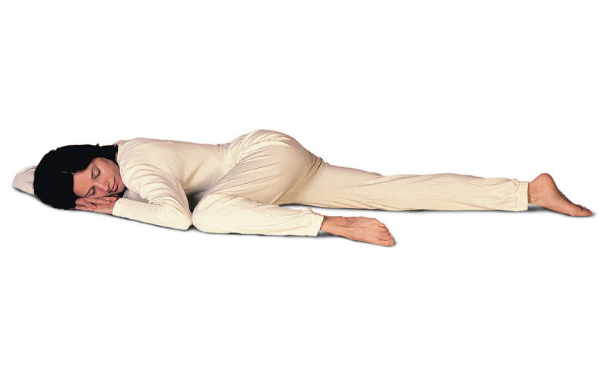
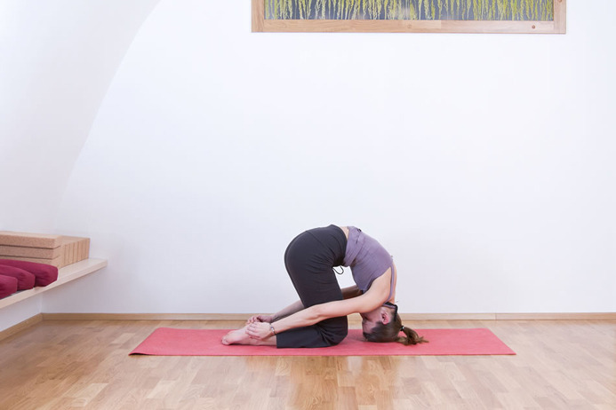
Jóga v relaxaci
Nehybně a bez úsilí spočinout v ásaně, bez pohybů, harmonizace vegetativních pochodů, mysl se zabývá meditací
Při ásanách pro udržení využíváme posturální svaly -> je to částečná relaxace, ale chceme relaxovat maximum svalů
Každá poloha má proprioceptivní informaci s určitou signalizací bez velkého vlivu rušení
Polohy:
Poloha mrtvoly na zádech
Tygří pozice na břiše
Lotosový květ pro meditaci v sedu
Zajíc, dítě, tygřík, klubíčko

Slide 15
Široký stoj rozkročný

Slide 16
Další metody relaxace
z farmakologie můžeme relaxaci navodit myorelaxancii
pro relaxaci z FT slouží teplo
dále lze využít masáž – klasická nebo reflexní bez tepacích hmatů

